Slide 1
0-9 med Dewey

Slide 2
Oversikt
Deweys desimalklassifikasjon – grunnleggende struktur
Hvordan klassifisere etter DDK
Funksjoner og prinsipper i hovedtabellene og hjelpetabellene

Slide 3
Først: hensikten med klassifikasjon
Et klassifikasjonsskjema gir oss mulighet for å ordne dokumenter i tråd med den kunnskap vi besitter
Et klassifikasjonsskjema gir oss mulighet til å gjenfinne dokumenter (i databaser e.l., på hylla)
Notes:
Eksempel på styrke ved klassifikasjon vs emneord (eget bilde?)
Språkuavhengighet
Hierarkisk søk

Slide 4
DDK - Grunnleggende struktur
Til grunn for klassifikasjonssystem ligger basis som angir det tallsystem, bokstavsystem og/eller sett med symboler
Basis for Deweys desimalklassifikasjonssystem er arabiske tall (0-9). Dette kalles ofte titallssystemet eller Det desimale tallsystemet
Notes:
Si det enklere? Basis 0-9

Slide 5
DDK- grunnleggende struktur
Hvordan basis brukes og sammenkobles kalles notasjon
Rent numeriske klassesymboler – som i DDK - kalles klassenumre

Slide 6
Deweys desimalklassifikasjonssystem
Er et universelt system (rommer all menneskelig viten)
Er et faglig skjema (landbrukslitteratur i 630, medisin i 610)
Konsekvens: emner spres med fagene

Slide 7
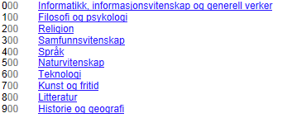
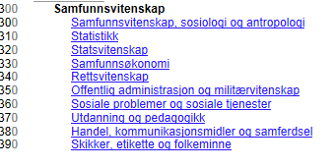
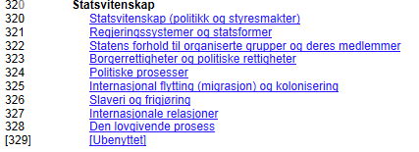
Ti-tallssystemet i praksis
10 hovedklasser
10 underavdelinger
10 seksjoner

Slide 8
Hierarki
Bortsett fra hovedklassene er underinndelingene del av en overordnet inndeling i klassen(e) over.
300 Samfunnsvitenskap
320 Statsvitenskap
324 Politiske prosesser
324.2 Politiske partier
Hierarki i struktur, hierarki i notasjon (lengden på klassenummeret)

Slide 9
Hierarkisk gjennomslagskraft
Dette prinsippet betyr at det kan finnes anvisninger lenger opp i hierarkiet som har betydning for det nummeret vi har kommet fram til
Klasse 600:
Her-noter har hierarkisk gjennomslagskraft (gjelder for alle underavdelinger i klasse 600)
Følg derfor alltid hierarkiet – hele veien!

Slide 10
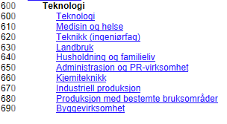
Kjente problemer med begrenset basis (0-9)
Falsk overordning (kunstig plassering av fag)
Notes:
Eks: (630,640,650)

Slide 11
Kjente problemer med begrenset basis (0-9)
Et emne er en logisk del av et hierarki, men klassifiseres likevel et annet sted

Slide 12
Kjente problemer med begrenset basis (0-9)
Emner som ikke naturlig hører sammen deler samme overordnede hierarki
Samme nummer dekker både et overordnet emne og et underordnet emne

Slide 13
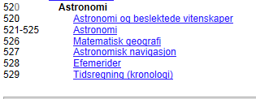
Kjente problemer med begrenset basis (0-9)
Emner dekker et intervall (nummerspenn):
Det er viktig å sjekke noter ved nummerspenn, disse kan ha hierarkisk gjennomslagskraft

Slide 14
Komponentene i Deweys desimalklassifikasjonssystem
Hovedtabeller (000-999)
Hjelpetabeller (legges til ved behov/når instruks gis):
Manual
Register + andre vokabular (webDewey)

Slide 15
Hvordan klassifisere etter DDK
Bestem emne for dokumentet (handler om hva?)
Hvilket faglige aspekt ved emnet diskuteres?
(hvordan dyrke kaffe, tilberede kaffe …)
Klassifiser etter hva hensikten med verket er snarere enn hvilken fagbakgrunn forfatter har
Dersom registeret viser deg til et sted i tabellen, følg hierarkiet og let opp noter før du bestemmer deg. Bruk aldri registeret alene

Slide 16
Om dokumentet handler om to emner
Et emnes innflytelse på et annet klassifiseres med det som blir influert (KrFs innflytelse på alkohollovgivning, med jus-aspektet)
Hvis et dokument handler om to, separate emner og ett av dem er særlig vektlagt, klassifiseres det med det dominerende emnet

Slide 17
Om dokumentet handler om to emner
Hvis et emne handler om to, separate emner og ingen av emnene dominerer, klassifiser med det nummeret som kommer først i tabellen (metaetikk (170.42) og normativ etikk (170.44) i 170.42)
NB! Finnes unntak:

Slide 18
Om dokumentet handler om tre eller flere emner
Gå til nærmeste overordnede emne (Sverige (948.5), Norge (948.1) og Danmark (948.9) til 948 med klassebetegnelse Skandinavia og Finland)
Siste utvei: Velg et nummer med sifre 1-9 framfor et nummer med 0 (som ikke er meningsbærende)
Notes:
Eksempel fra Marit Kristine på ‘siste utvei’

Slide 19
Hvis et emne har mange aspekter …
.. kan det være vanskelig å velge aspekt (fasett). Noen steder får vi hjelp i tabellen

Slide 20
I verste fall, bruk følgende rangering
Ting (i vid forstand)
Deler av ting
Materiale
Egenskaper
Prosesser
Operasjoner
Instrumenter/hjelpemidler

Slide 21
Oversiktsverk og tverrfaglige verk
Oversiktsverk dekker mange emner innen ett og samme fag
Under 740 Grafiske kunstarter:
Tverrfaglige verk: dokumentet behandler et emne ut fra flere faglige perspektiv
Under 590 Dyr:

Slide 22
Nummerbygging – ulike typer
Nummerbygging består i å legge til numre fra andre steder i hovedtabellen eller fra hjelpetabellene
Utgangspunktet er basisnummer (kan bestå av ulike antall sifre)
Under 016 Bibliografier og kataloger over
verker om bestemte fag eller emner:

Slide 23
Nummerbygging – ulike typer
Under 616.97/ *Sykdommer i immunsystemet
Under 896/ Afrikanske språks litteraturer
Under 569/.7Carnivora (rovpattedyr)

Slide 24
Nummerbygging - fasetter
I noen deler av tabellen brukes 0 eller 1 for å bygge v.h.a. fasetter
Under 592-599 Bestemte taksonomiske dyregrupper

Slide 25
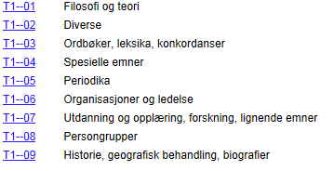
Nummerbygging – Hjelpetabell 1
Hjelpetabell 1 uttrykker bl.a. ytre form (for eksempel tidsskrift) eller indre form (for eksempel historisk framstilling)
Kan i prinsippet føyes til alle numre i hovedtabellen

Slide 26
Nummerbygging – Hjelpetabell 1
Kan ikke legges til emner nevnt i "inkluderer-note" (fordi slike emner antageligvis vil få et mer detaljert nummer senere)
Under 069/.15 Omvisninger
Forelesninger for eldre i museer = 069.15,
ikke 069.150846

Slide 27
Nummerbygging – Hjelpetabell 1
Kan bare legge til numre fra hjelpetabell 1 hvis emnet utgjør mesteparten av klassebetegnelsen
Det er mye hjelp å få i tabellene:
Under 631.8 Gjødsel, jordforbedringsstoffer,
vekstregulatorer
Vekstregulatorer alene kan ikke deles videre

Slide 28
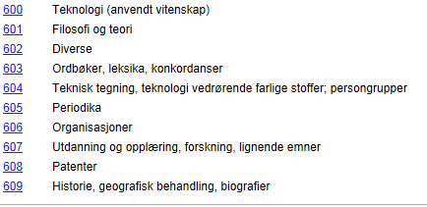
Hjelpetabell 1 i selve tabellen
Betyr noe avvik i forhold til H-1:
Notes:
Hensikten med dette bildet: Vise at i dette tilfellet, står -04 for Teknisk tegning (…), mens det normalt står for Spesielle emner, mens -08 står for Persongrupper. Resten er identisk med H1.

Slide 29
Antall nuller ved bruk av H-1 kan variere
610.1 Medisin – Filosofi
620.001 Teknikk – Filosofi
Antall nuller framkommer gjennom noter eller selve hovedtabellen.

Slide 30
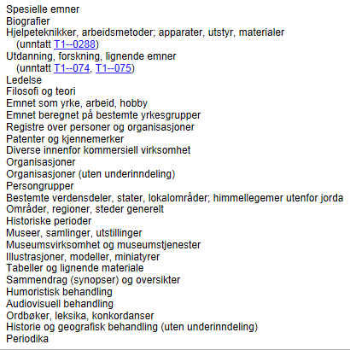
Nummerbygging – Hjelpetabell 1
Kan bare brukes en gang, derfor preferansetabell for å velge hvilken karakteristikk som kan legges til
Notes:
(kan nevne at det kan være unntak, men da står det i notefeltet)

Slide 31
Nummerbygging – Øvrige hjelpetabeller
Kan gjøres via hjelpetabell 1
Kan gjøres dersom man får spesiell instruks:

Slide 32
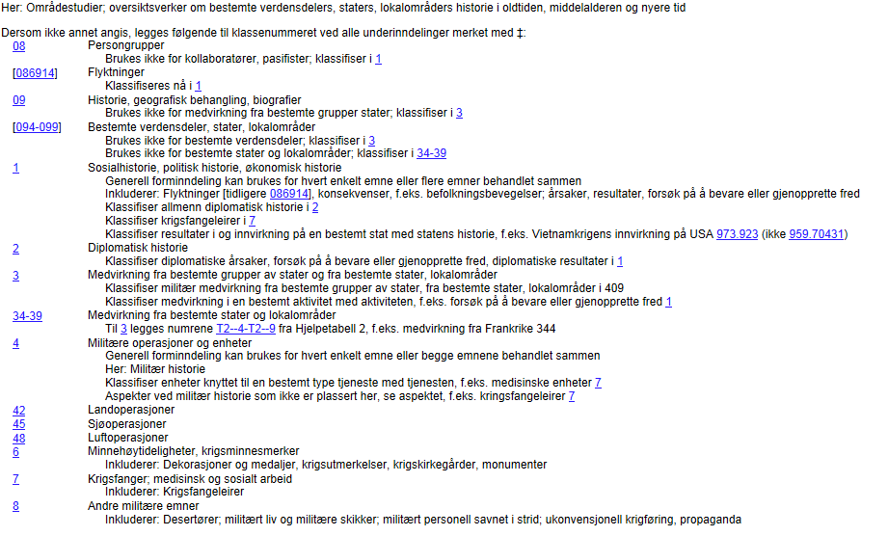
Nummerbygging – Spesielle hjelpetabeller
Spesielle hjelpetabeller finnes i hovedtabellene:

